Slide 1
Nejc Duščak Realne opcije
Delo diplomskega seminarja
Mentor: izr. prof. dr. Janez Bernik
Ljubljana, 2021

Slide 2
Uvod
Investicije so zelo pomemben del vsakega podjetja
Skozi zgodovino so se izoblikovali številni modeli vrednotenja
Pomembno je za podjetje, da sprejema dobre in predvsem uspešne investicije, saj to poveča vrednost podjetja in premoženje delničarjev
Investicijske metode pomembne pri prepričevanju investitorjev in utemeljevanju smiselnosti investicije

Slide 3
Sestavni deli vsake investicije
Načrtovanje investicije: identifikacija problema in iskanje rešitev, ki privedejo do predlogov (finančno vrednotenje)
Izvedba investicijskega projekta: odvijanje dejavnosti, ki so neposredno povezane z investicijo
Nadzor in ukrepanje: nadzor nad izdatki in ustvarjenim donosom

Slide 4


Tradicionalni modeli vrednotenja
Metoda neto sedanje vrednosti (NSV)
Uporabljamo načelo neto sedanje vrednosti
Interna stopnja donosa
Kolikšna je notranja stopnja donosa
Doba povračila
Število let v katerih se nam bo vložek povrnil

Slide 5
Predpostavke tradicionalnih modelov | Realnost
Ko investicijo zaženemo, jo pustimo pri miru | Investicija se spremlja skozi celoten življenjski cikel
Prihodnji denarni tokovi so napovedljivi in točni | Zaradi tveganja je ocena prihodnjih denarnih tokov otežena
Diskontna stopnja upošteva vsa tveganja, ki so prisotna | Tveganje se skozi čas spreminja, zato težko določimo pravilno diskontno stopnjo
Vsi faktorji, ki bi lahko vplivali na investicije, so upoštevani v denarnem toku | Težko je napovedati in upoštevati vse denarne tokove, ki bodo nastali kot posledica investicije
Nepoznani, nemerljivi in neopredmeteno faktorji so enaki 0 | Neopredmetena sredstva predstavljajo pomemben del sredstev

Slide 6
Finančne opcije
Pogodba pri kateri ima kupec možnost odločitve
Možen je nakup in prodaja osnovnega premoženja
Nakupna in prodajna opcija
Glede na čas izvršitve ločimo več vrst opcij:
Evropska opcija
Ameriška opcija
Eksotična opcija

Slide 7


Izplačila opcij
Evropska opcija
Ameriška opcija

Slide 8
Finančne opcije | Realne opcije
Kratka dospelost | Daljša dospelost
Vrednost opcije ne moremo kontrolirati z manipulacijo cene delnic | Vrednost opcije se lahko poveča z dobrimi odločitvami managementa
Vrednosti opcij so ponavadi manjše | Ponavadi gre za večmilijonske odločitve
Na trgu že več desetletij | Uporabljamo jih v zadnjem desetletju
Management nima vpliva | Managementske odločitve vplivajo na vrednost realnih opcij
Tržne spremenljivke ne vplivajo na vrednost opcije | Trg vpliva na vrednost

Slide 9
Realne opcije
Zakaj so realne opcije pomembne?
Upoštevajo možnost številnih odločitev, kot posledica visokega tveganja in izbiro optimalne strategije
Omogočajo vrednotenje investicij, ki se bodo začele v prihodnosti
Upoštevajo številne faktorje, ki privedejo do boljše ocene investicije
upoštevajo managersko fleksibilnost

Slide 10
Osnovno ogrodje realnih opcij
Osnovno razumevanje realnih opcij ustvari občutek, da obstaja tudi vrednost v primeru čakanja
Investicije ni potrebno izvesti ob prvem možnem času
Obstaja dodana vrednost v primeru, da investicijo zakasnimo
Managerji imajo prav tako možnost zamenjave produkta

Slide 11
Razširitev ogrodja
Čakanje ima tudi svoje negativne posledice
Razlikovanje med tržnim in privatnim tveganjem
Stroški niso znani že pred začetkom investicije
Vrednost sredstev določena tudi glede na marketinške lastnosti podjetja

Slide 12
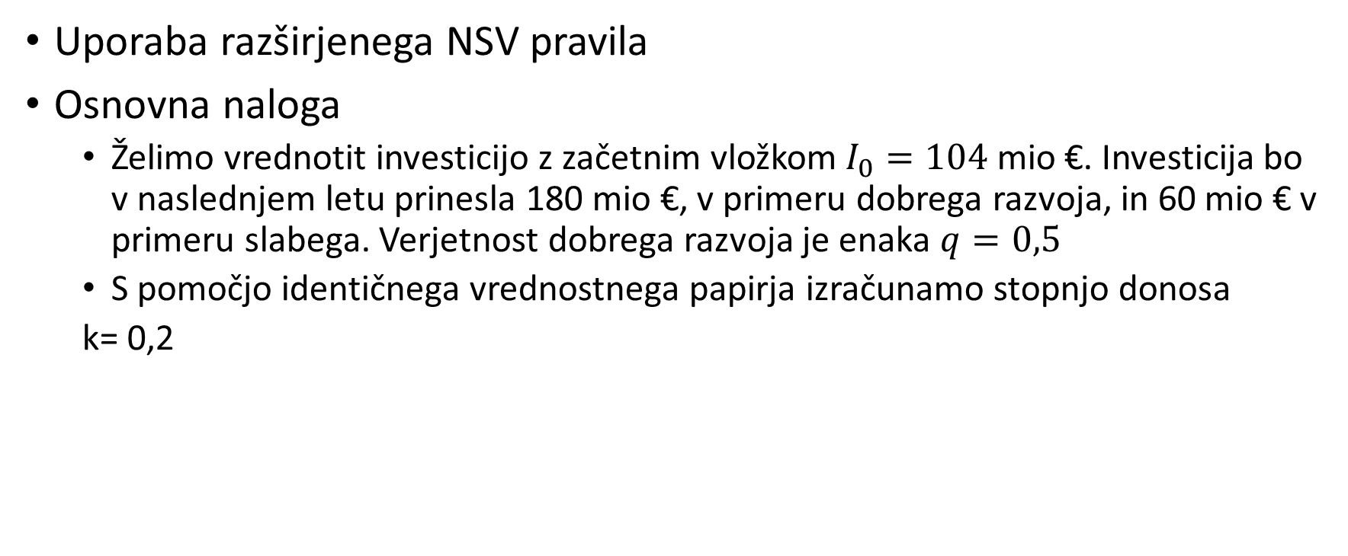
Vrste in uporaba realnih opcij
Uporaba razširjenega NSV pravila
Osnovna naloga
Želimo vrednotit investicijo z začetnim vložkom$I_{0}=104$ mio €. Investicija bo v naslednjem letu prinesla 180 mio €, v primeru dobrega razvoja, in 60 mio € v primeru slabega. Verjetnost dobrega razvoja je enaka $q=0,5$
S pomočjo identičnega vrednostnega papirja izračunamo stopnjo donosa
k= 0,2

Slide 13
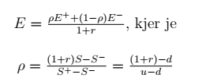
Metoda pogojnih terjatev
Omogoča izračun dodane vrednosti, ki jo prinaša uporaba fleksibilnosti

Slide 14
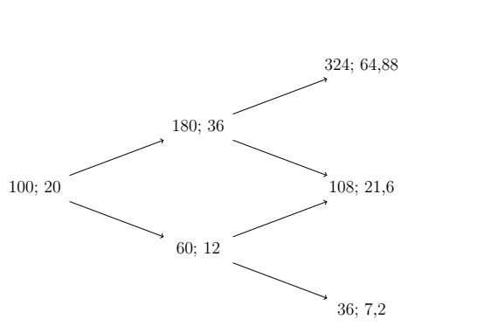

Slide 15
Opcija čas investiranja
Podjetje ima enoletno licenco, ki omogoča zamik investicije
Želimo ugotoviti vrednost licence
Opcijo bomo izkoristili v primeru, da bodo tržne razmere čez enlo leto ugodne

Slide 16
Opcija zožitve
Začetna investicija bo porabljena naslednje leto in sicer 50 mio € takoj in dodatnih 58,32 mio € v naslednjem letu
Manager ima možnost prepoloviti proizvodnjo in vrednost investicije. Tako bo naslednje leto investiral zgolj 25 mio €

